Slide 1
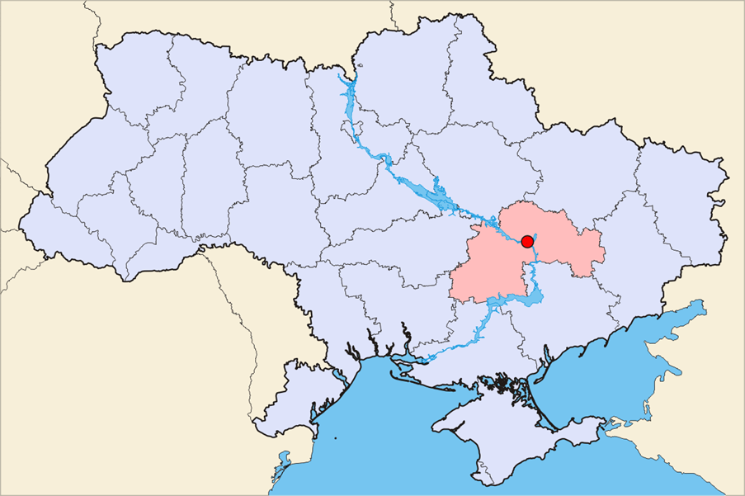

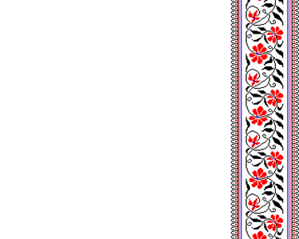


Проєкт
Взаємний вплив культур різних національностей, які проживають на території міста Дніпро
Тема: Взаємний вплив культур різних національностей, які проживають на території міста Дніпро.
Автор: Сичова Валерія Олегівна
Заклад освіти: Дніпровський ліцей №31 «Пріоритет» ДМР
Клас: 8-В
Назва Дніпровське відділення МАНу
м.Дніпро
Керівник проєкту: Петрушина Наталія Михайлівна, учитель історії Дніпровського ліцею №31 «Пріоритет» ДМР

Slide 2

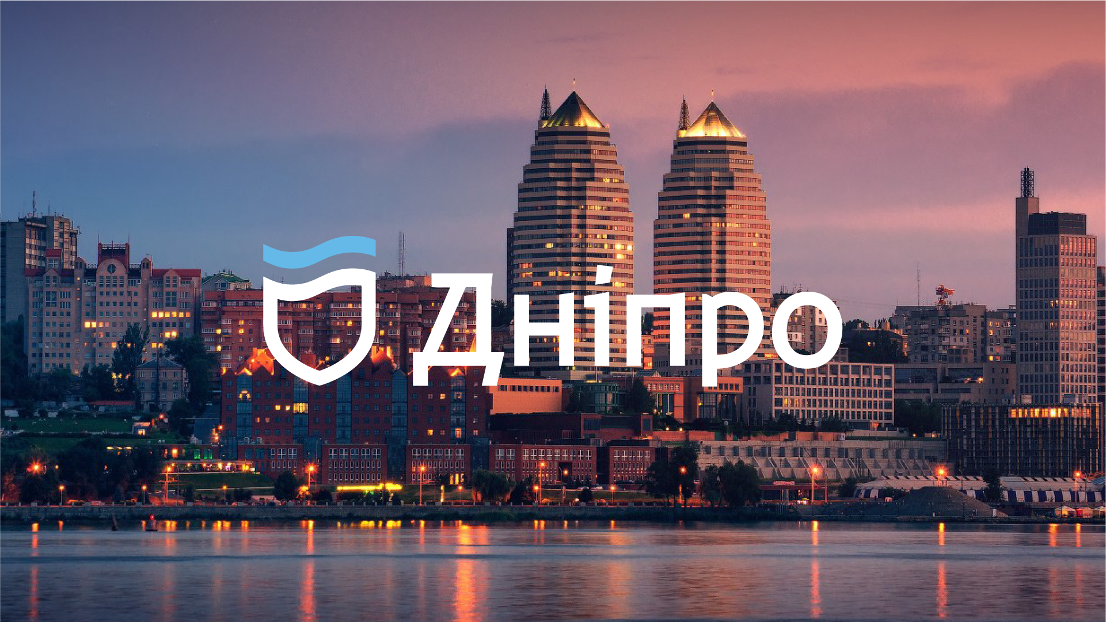




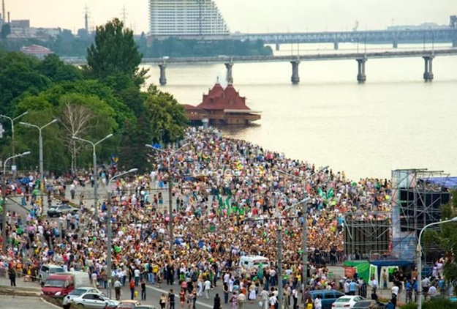
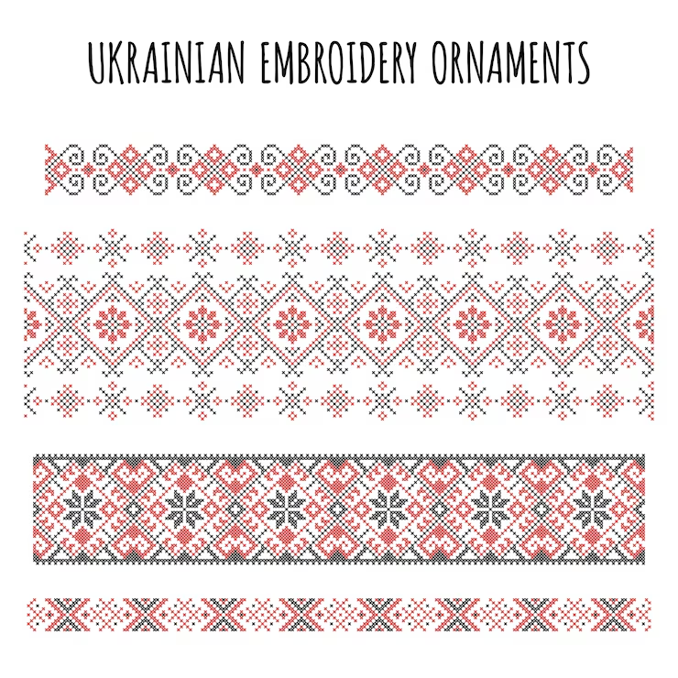
Мета дослідження
Дослідити особливості взаємного впливу культур різних національностей, які проживають у місті Дніпро, та визначити причини культурного різноманіття та його значення для розвитку міського середовища.
Завдання дослідження
Проаналізувати національний склад населення міста Дніпро.
Дослідити історичні умови формування мультикультурного середовища Дніпропетровщини.
Дослідити наявність закладів, які розвивають міжкультурні зв’язки і підтримують традиції різних етносів, що проживають у місті.
Проаналізувати значення культурного різноманіття для розвитку міста.
Творча робота.
Взаємний вплив культур різних національностей, які проживають на території міста Дніпро

Slide 3

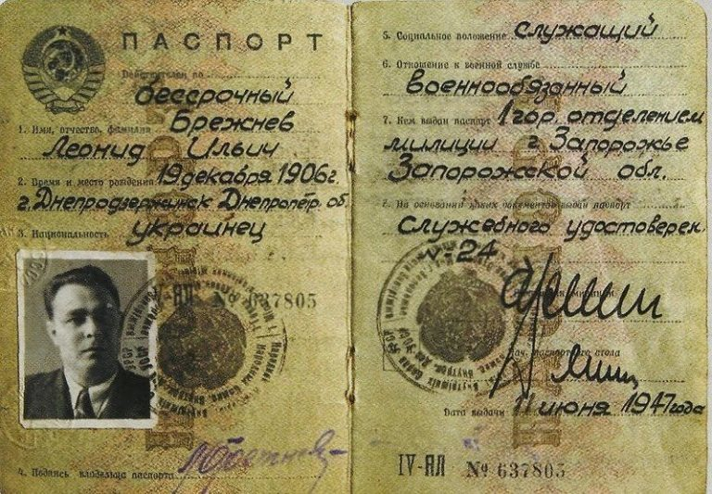
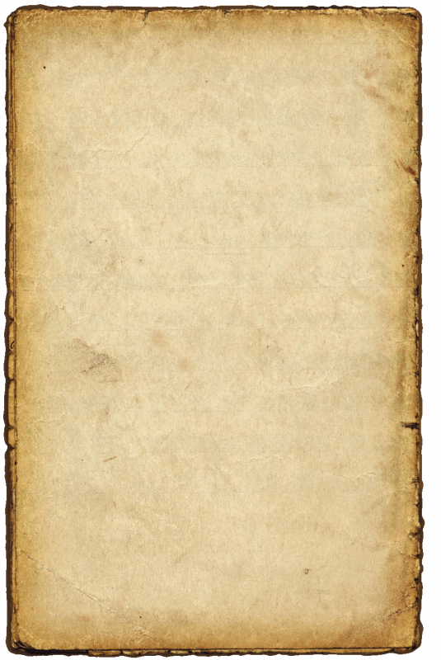
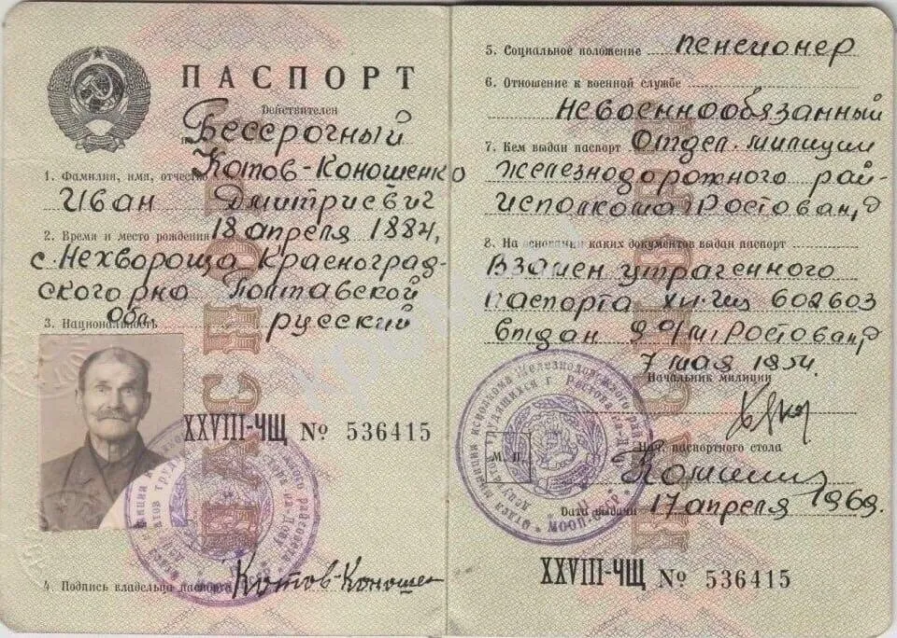
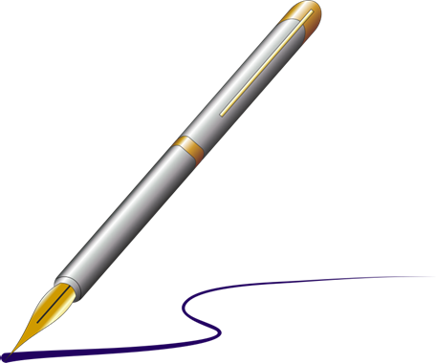
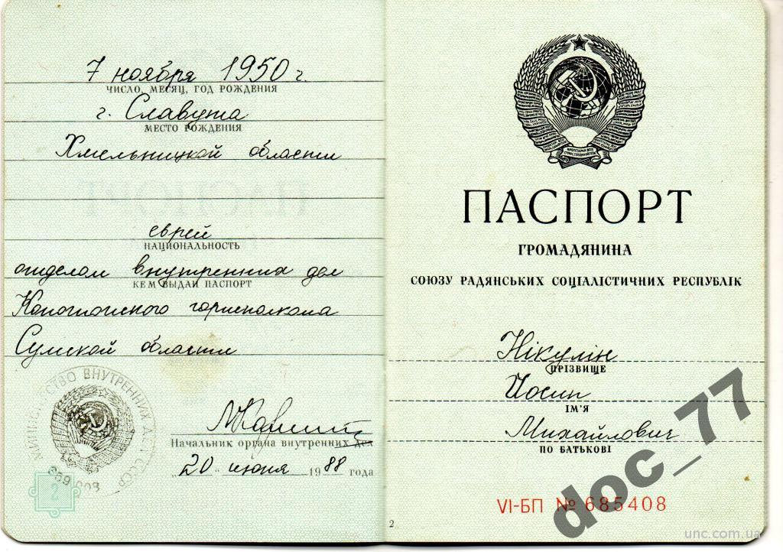
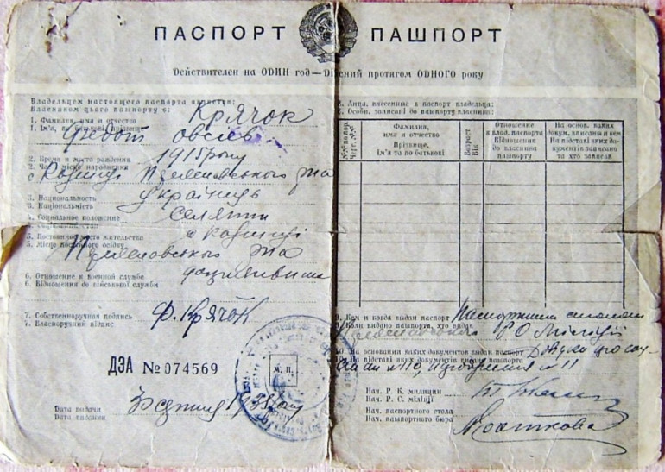
Графа про національність —це винахід радянської політики
Заступник директора Інституту історії Академії наук Станіслав Кульчицький
Графа про національність.
Історичні факти.
"П'ята графа« (національність) з'явилася у паспорті після 1917 року. Національна політика СРСР, якою впритул займався Сталін, будувалась на запровадженні кількох категорій титульних націй. Перша — це росіяни в масштабах Радянського Союзу. Друга — це люди, які належать до основних націй союзних республік. Наприклад українці в Україні, білоруси в Білорусі. Третя — нації автономних республік: чеченці, мордва тощо. Остання категорія — не корінні нації, що не мають власних національних адміністративних утворень.
Репресії за національною ознакою почалися в Україні з 1934 року після того, як вичерпалися можливості чинити масові репресії за соціальною ознакою.
Людина не була вільна назвати будь-яку національність, яку вона хоче. Слідувало надати документи матері чи батька. З 1938 року, якщо національність батька і матері є різною, вирішили записувати по матері. Іноді для уточнення в дужках писали національність батька.
У другій половині ХХ століття до графи вже ставилися не так прискіпливо. Деякі люди для кар'єри чи з особистих причин могли в різний час вказувати різні національності.

Slide 4
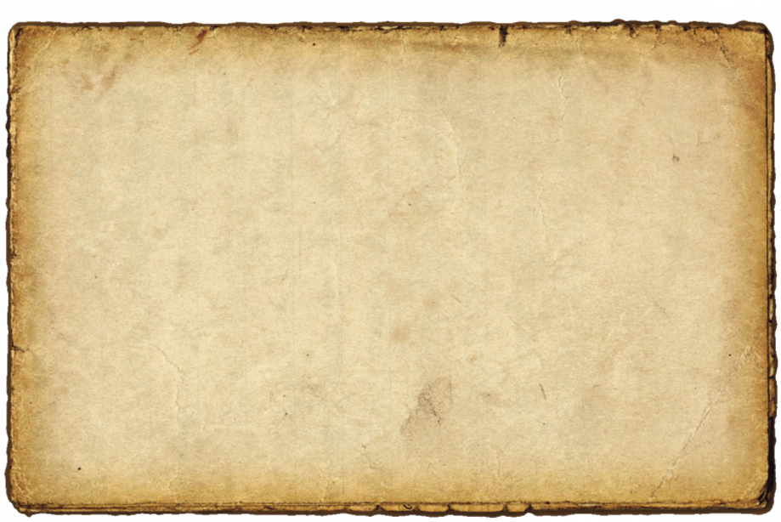
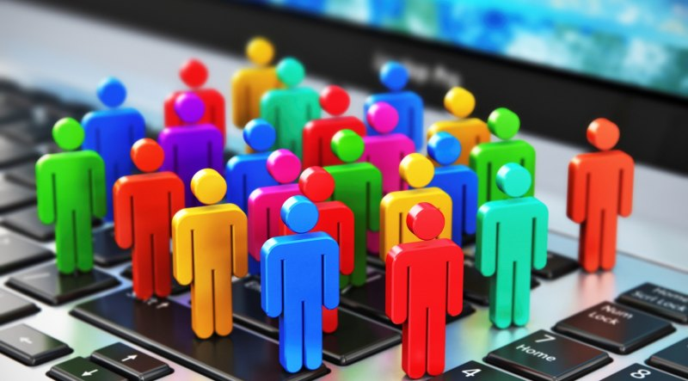
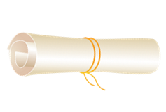

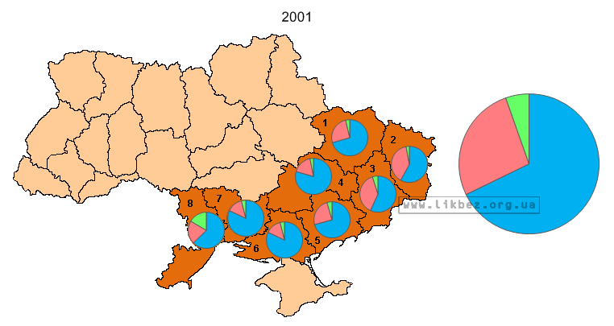
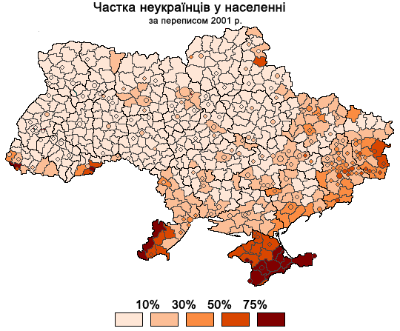
Дані першого загальносоюзного перепису населення від 17 грудня 1926 року порівняно з іншими роками перепису населення в Україні
Історична статистика
Адміністративні одиниці/рік перепису | Українці |  | Росіяни |  | Інші |  | разом (100%)
Українська РСР | Кількість | % | Кількість | % | Кількість | %
1926 р. | 23 218 860 | 80,1 | 2 677 166 | 9,2 | 3 098 954 | 10,7 | 28 994 980
12-19 січня 1989 р. | 37 419 053 | 72,7 | 11 355 582 | 22,1 | 2 677 399 | 5,2 | 51 452 034
Україна
5 грудня 2001 р. | 37 541 693 | 77,8 | 8 334 141 | 17,3 | 2 365 068 | 4,9 | 48 240 902
Співвідношення українців, росіян та інших на Південному Сході згідно з переписом населення 2001 року.
За даними останнього Всеукраїнського перепису населення (2001), переважну більшість населення м. Дніпро складають українці — близько 79,3%, а понад 20% відносяться до національних меншин. Найчисельнішими етнічними групами є росіяни, білоруси, євреї, вірмени, азербайджанці, молдавани, роми, татари, німці, грузини, болгари, корейці, узбеки, поляки, араби.

Slide 5
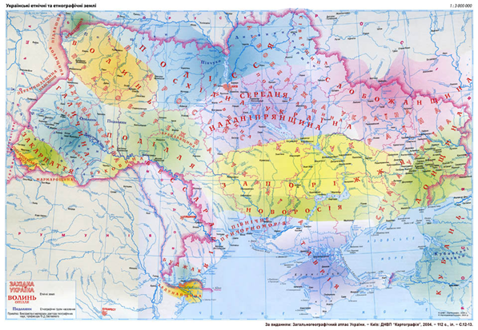
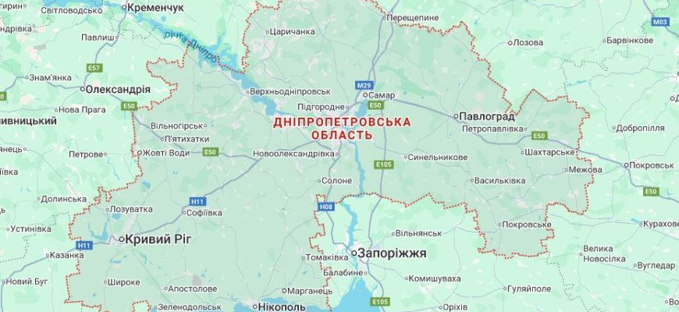
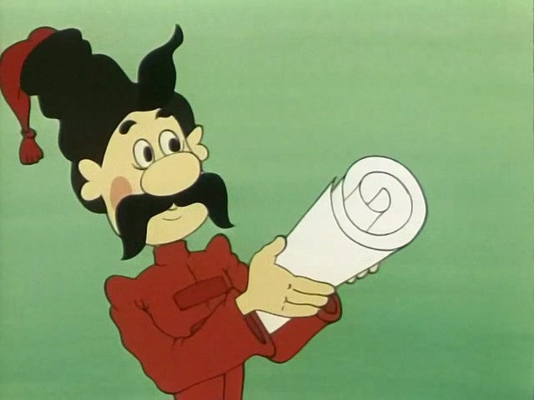

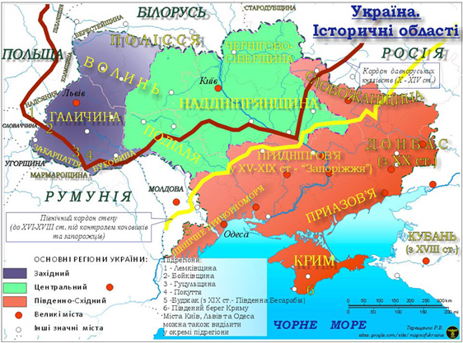
Історичне пояснення мультикультури Дніпропетровщини
Землі Дніпропетровщини завжди були історичним кордоном між лісостепом і степом, між християнством та ісламом, між Річчю Посполитою та Кримським ханством. В наш час — це кордон між Україною й тимчасово окупованими територіями.
Фрагменти різноманіття культур належать до історії міста Дніпро: і козацький, і радянський, і навіть імперський російський періоди. Для сучасного Дніпра це дуже важливі періоди історії і складові формування мультикультури. До них також додається багата єврейська історія регіону, польська та німецька.
Історія Дніпра розгортається крізь напливи міграційних хвиль: сюди приїжджали люди — робітники, переселенці, біженці. Так було під час Першої світової: сотні тисяч людей їхали до Катеринослава, тікаючи від фронту (тоді із Заходу України). Зараз, навпаки, тікають зі Сходу. Але логіка та сама — люди шукають порятунку.

Slide 6
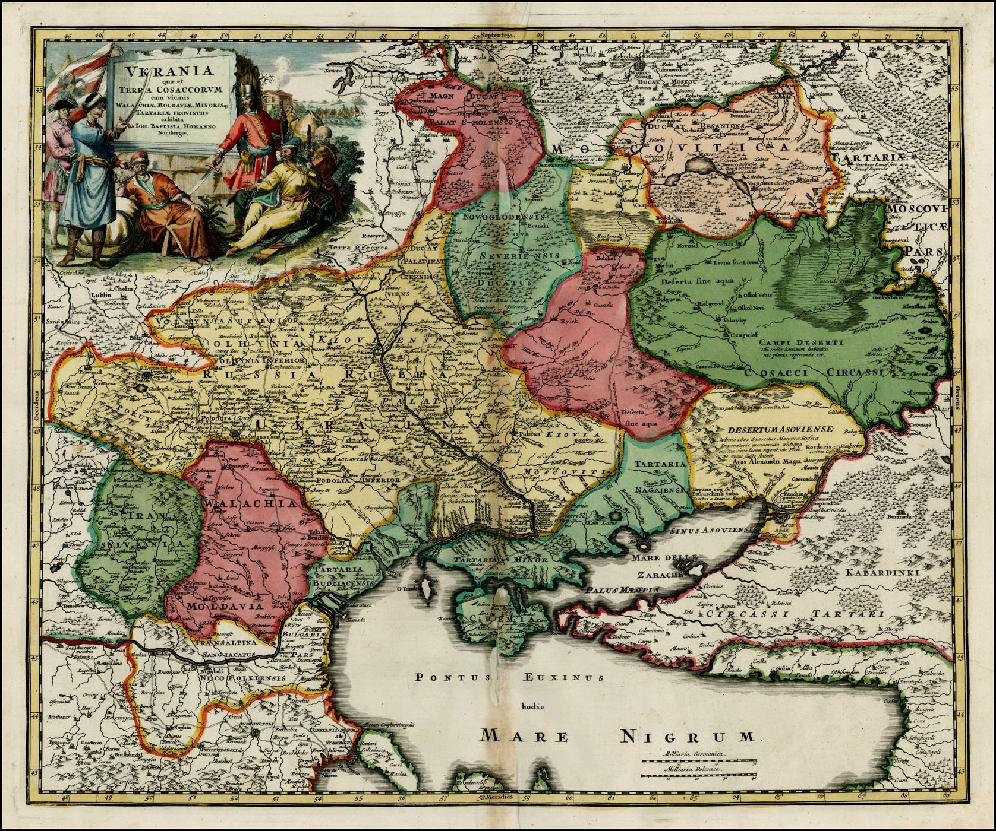

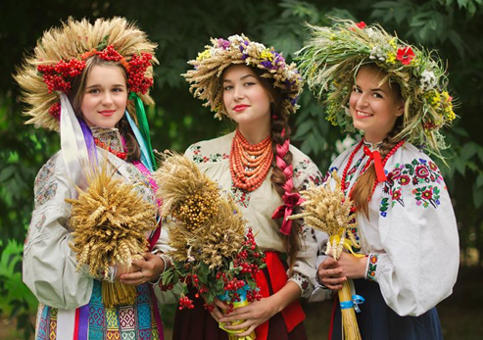
Ключові аспекти перетину культур у Дніпрі:
Географічне перехрестя: Розташування на Дніпрі та Самарі зробило місто місцем зустрічі річкових та сухопутних шляхів.
Історична спадщина: Місто поєднує епохи — від запорозького козацтва та Катеринославської доби до індустріального мегаполісу XXI століття.
Етнічна та культурна палітра: Дніпро є одним із головних українських єврейських центрів, а також відображає вплив російської та європейської культур.
Культурний код: Місто постійно трансформується: від центру індустрії до дерусифікованого та деімперіалізованого сучасного міста, що переосмислює свою ідентичність.
Місто є символом поєднання минулого і сьогодення де перетинаються різні історичні епохи зберігаючи при цьому унікальну локальну самобутність.
Дніпро — це історичний та комунікативний вузол де перетинаються Правобережна та Лівобережна Україна, а також суходільні шляхи до Криму та Приазов'я. Місто формувалося як контактна зона культур, об'єднуючи козацькі традиції, імперську спадщину та єврейську культуру, що створює його унікальну багаторівневу ідентичність.

Slide 7
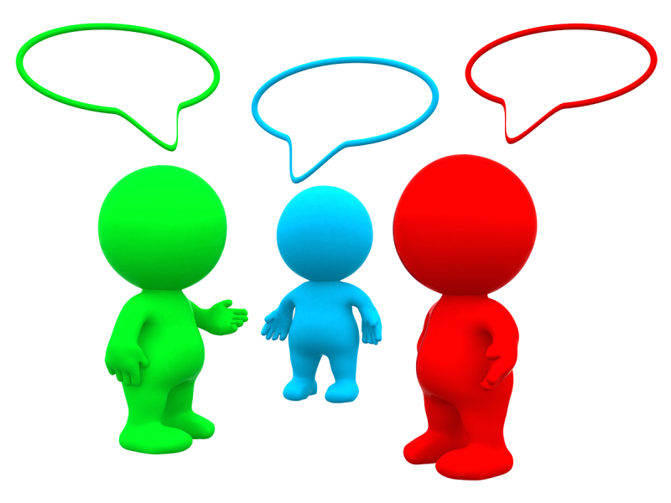
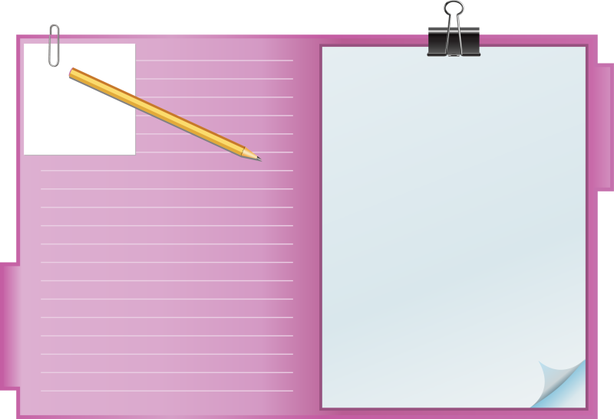

Соціологічне опитування
Як ви ставитесь до культур інших народів у нашомі місті?
У рамках дослідження мною було проведено невелике опитування серед учнів школи та знайомих різного віку (20 респондентів). Результати опитування:
14 опитаних позитивно ставляться до культурного різноманіття;
12 респондентів зазначили, що цікавляться традиціями інших народів;
10 опитаних хоча б один раз відвідували заклади національної кухні;
16 людей вважають, що культурна різноманітність робить місто більш цікавим.
Ці результати свідчать про те, що мешканці Дніпра толерантно сприймають наявність різних національних культур у місті, молодь позитивно сприймає міжкультурну взаємодію, а також має друзів, які представляють інші культури.
18-26 березня 2026 року
позитивно ставляться до культурного різноманіття
цікавляться традиціями інших народів
хоча б раз відвідували заклади національної кухні
вважають, що культурна різноманітність робить місто більш цікавим
70%
60%
50%
80%

Slide 8
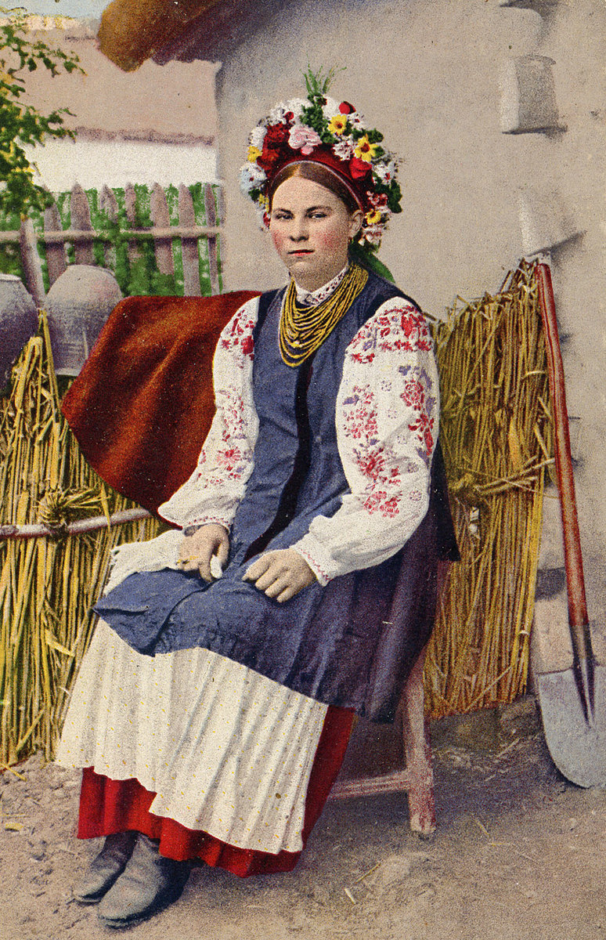
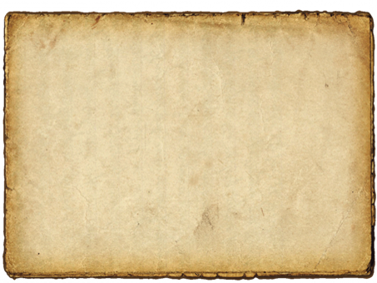
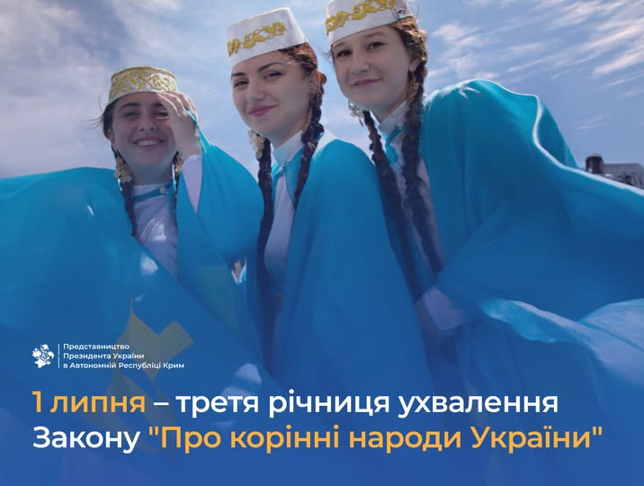


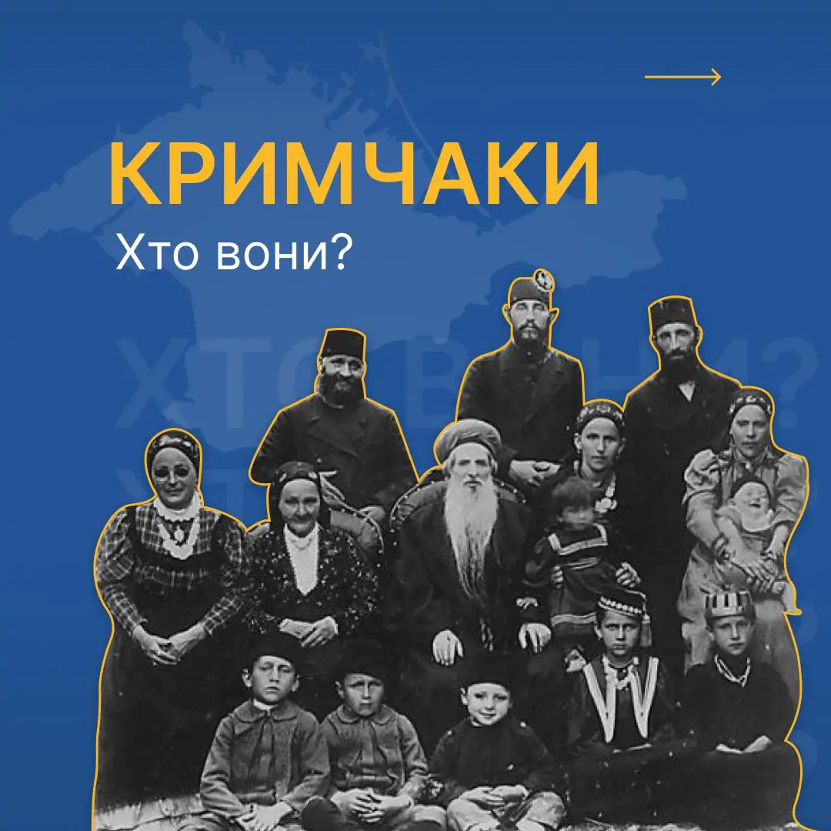
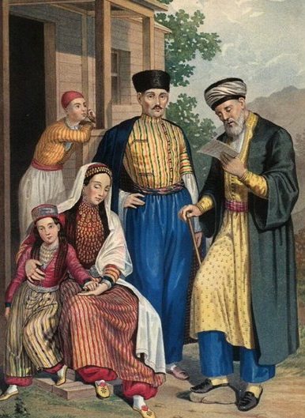
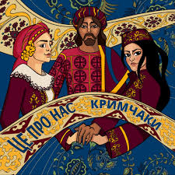

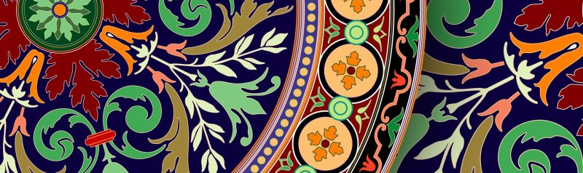
В Україні українці є автохтонним населенням, найбільшою етнічною спільнотою на її території, а корінними народами є кримські татари, караїми та кримчаки, які походять з території Криму. Решта етносів є національними меншинами України.
Кримські татари, караїми та кримчаки – корінні народи України.
9 серпня Україна разом зі всією світовою спільнотою відзначає Міжнародний день корінних народів світу
Караїмська кенаса в Києві
Густав-Феодор Паулі (1817–1867) "Кримські татари і мулла"

Slide 9

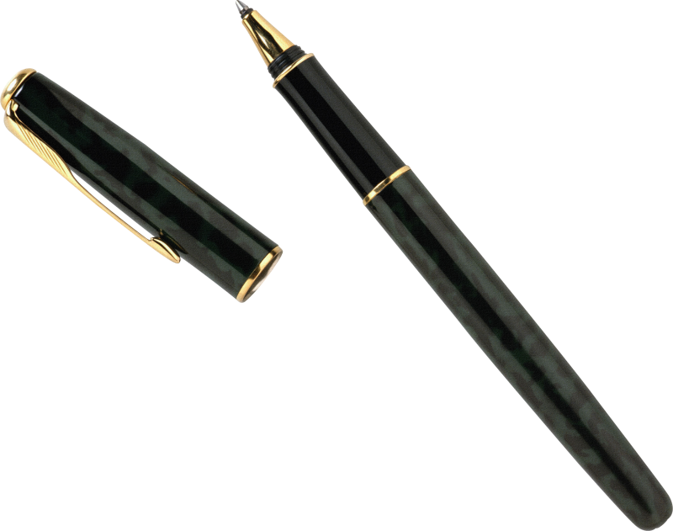
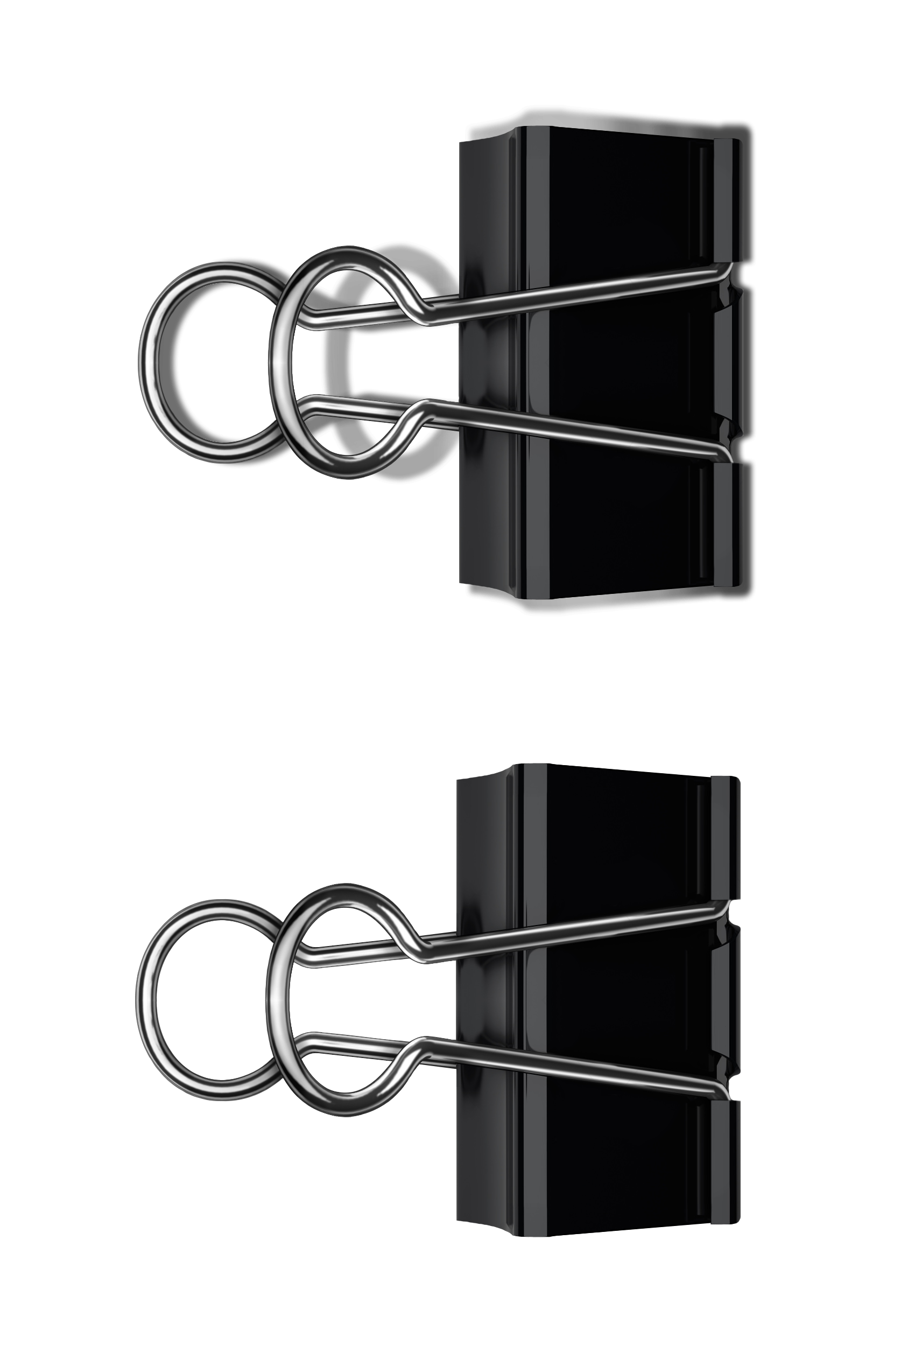
АКТИВНІ НАЦІОНАЛЬНІ ГРОМАДИ ТА ЦЕНТРИ м. ДНІПРО:
Вірменська громада: Вірменська Апостольська Церква та культурні центри.
Єврейська громада: Центр «Менора» (один з найбільших у світі).
Азербайджанська громада: Дніпропетровська обласна громадська організація «Азербайджанський молодіжний центр».
Кримськотатарська громада: Осередкиспрямовані на підтримку культури та переселенців.
Німецька громада: Товариства німців «Відергебурт».
Польська громада: Товариство польської культури ім. св. Івана Павла II.
Грузинська громада: Осередки культурної співпраці.
Основні міжнаціональні центри в Дніпрі:
Культурно-діловий центр «Менора» (вул. Шолом-Алейхема, 4): найбільший у світі єврейський комплекс що включає Музей пам'яті єврейського народу та Голокосту в Україні, підтримує міжнаціональні зв'язки та культурне збагачення.
Ісламський культурний центр м. Дніпро: організація «Альраїд» у центрі міста включає мечеть, бібліотеку (арабська, англійська мови) та школу вивчення ісламської культури.
Dnipro Center for Contemporary Culture (Крутогірний узвіз, 21a): простір для сучасного мистецтва та культурного обміну.
Дніпропетровський дитячо-юнацький центр міжнародного співробітництва (вул. Яружна, 49а): зосереджений на міжнародному вихованні молоді.
За даними Дніпровської міської ради у Дніпрі діє низка національних громад та культурних центрів що представляють азербайджанців, білорусів, болгар, вірмен, греків, грузинів, євреїв, корейців, кримських татар, литовців, німців, поляків та ромів. Ці спільноти сприяють збереженню культури, мови та традицій своїх народів у місті.
Дніпровська міська рада

Slide 10
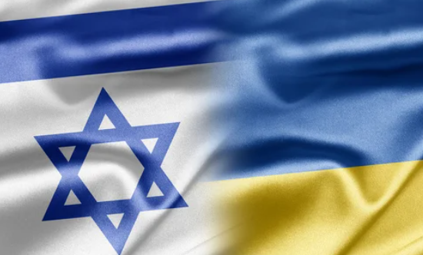
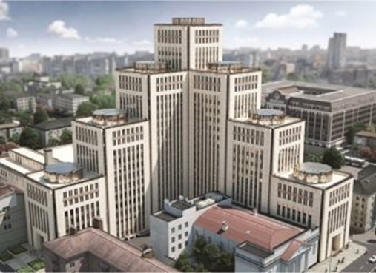

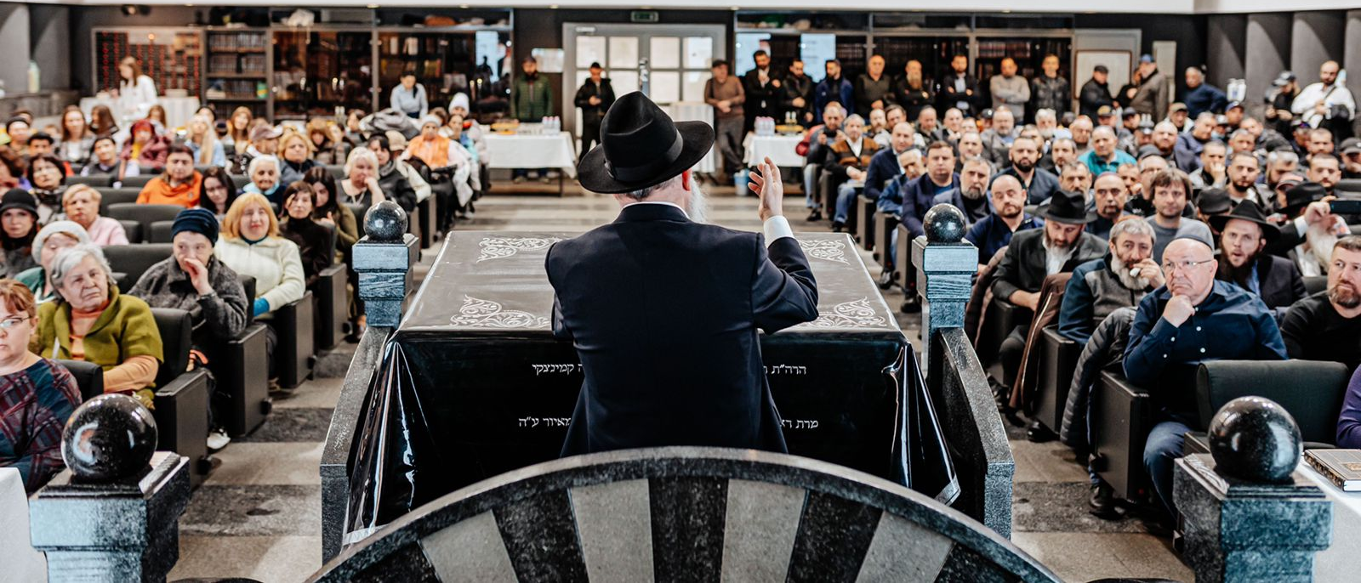

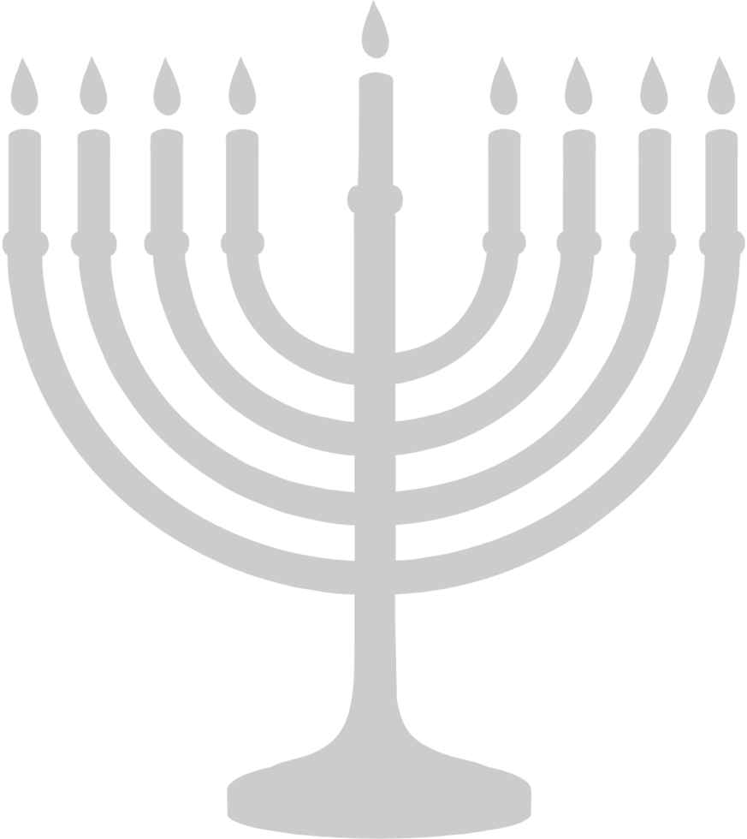
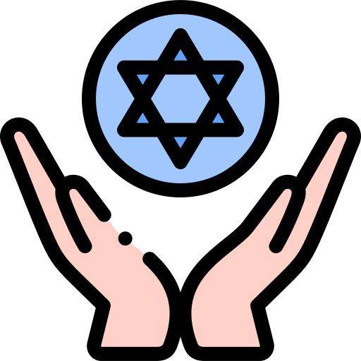
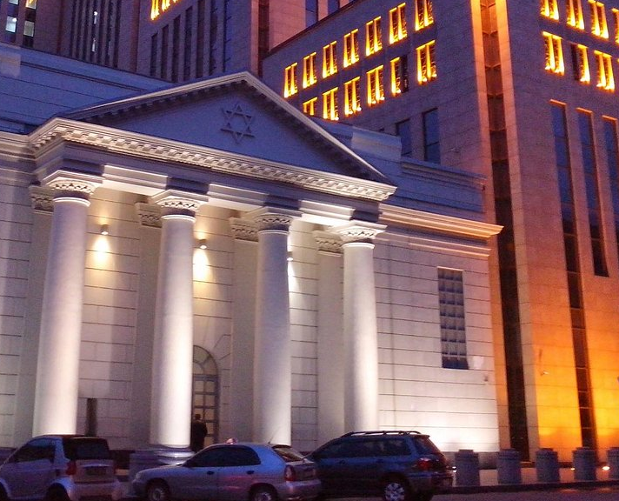

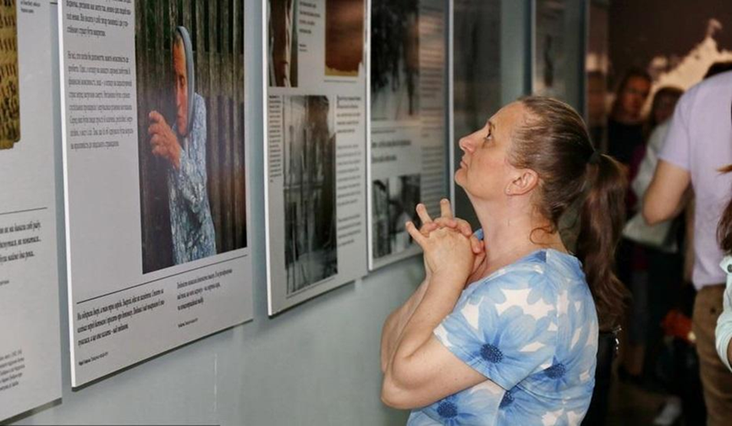
Єврейська громада Дніпра
Єврейська громада Дніпра робить усе для того, щоб допомогти євреям жити за Торою відповідно до єврейської традиції. Наразі по місту створено і розвивається мережа Бейт Хабадів громади, що роблять участь у молитві доступнішою за місцем розташування.
Центральна синагога "Золота Роза"
Синагога є серцем Єврейської громади Дніпра. У невеликій синагозі на вулиці Коцюбинського починалося відродження єврейського життя міста. Після реставрації в історичній синагозі відкрили молитовний зал, відомий як «Стара синагога».
У Дніпрі діють важливі міжнаціональні культурні та релігійні центри, що підтримують культурне різноманіття та зв'язки. Ключовими є культурно-діловий центр «Менора»
Виставка у Дніпрі про поляків, які рятували євреїв від Голокосту. 11.05.18

Slide 11
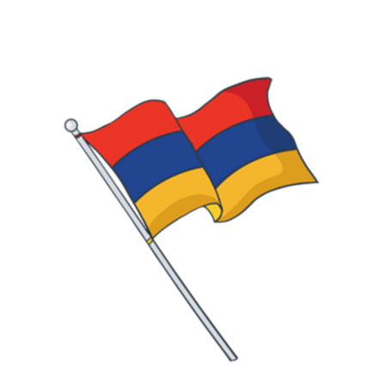
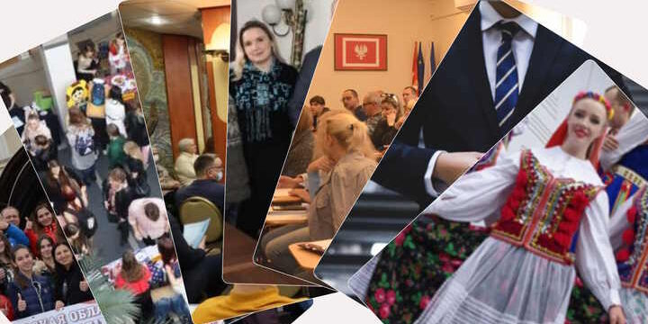
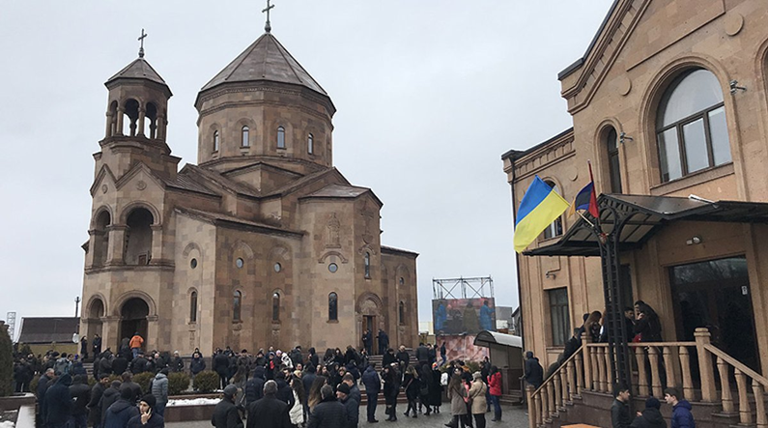

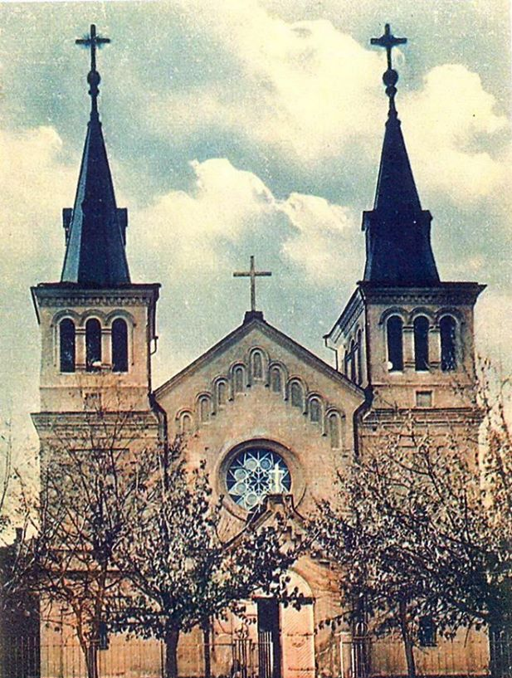

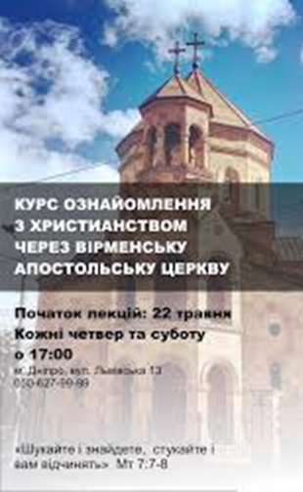

Польську культуру в регіоні представляють дві організації – Дніпропетровська обласна громадська організація «Центр польської культури імені Кароля Войтили» та Товариство імені Шопена в Україні.
Вірменська культура
Дніпропетровщина є батьківщиною для чотирьох тисяч поляків. Це люди, які мають польске коріння в Україні з попередніх поколінь, а також ті, хто переїхав на постійне місце мешкання кілька десятків років тому. Вони об’єдналися, щоб зберегти рідну мову та культуру.
Мовні та побутові зміни: Побут, фольклор та мова часто зазнають трансформацій через близькість культур та міжетнічні контакти.
Довідка:
На терени Катеринославщини поляки почали переселятися з останньої чверті XVIII століття. Протягом 1970-80-х років через русифікацію кількість поляків в області стабільно зменшувалась: 1970 рік – 6251 особа, 1979 рік – 5993 особи, 1989 рік – 5436 осіб. У 1979 році 10 відсотків поляків Дніпропетровщини вважали рідною мовою польську.
У роки незалежності України кількість поляків, які мешкають в Дніпропетровській області, продовжувала скорочуватись. Наразі тут проживає 3,3 тисячі етнічних поляків, що складає 0,1 відсотка від всього населення регіону. Частка поляків, які вважають рідною мовою польську, також зменшилася і дорівнює приблизно 7 відсоткам.
Костел у Катеринославі спорудили 1877 року на гроші, зібрані серед місцевих католиків. Його єдиним власником була релігійна громада святого Йосипа, що об’єднувала поляків, бельгійців, французів, італійців.
У Дніпрі діє храм Святого Григора Лусаворича (Просвітителя), який був освячений у березні 2018 р. Це найбільша вірменська церква у Східній Європі.

Slide 12
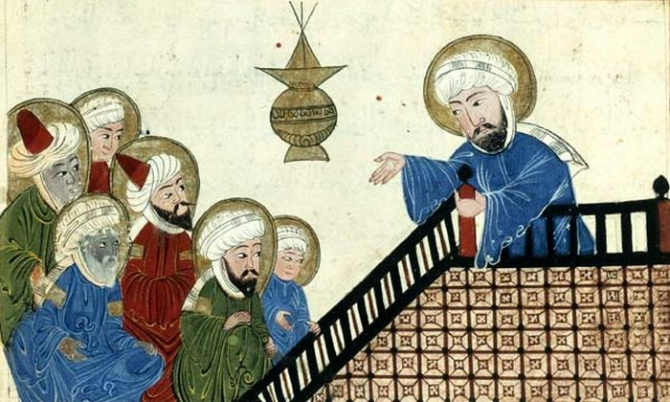
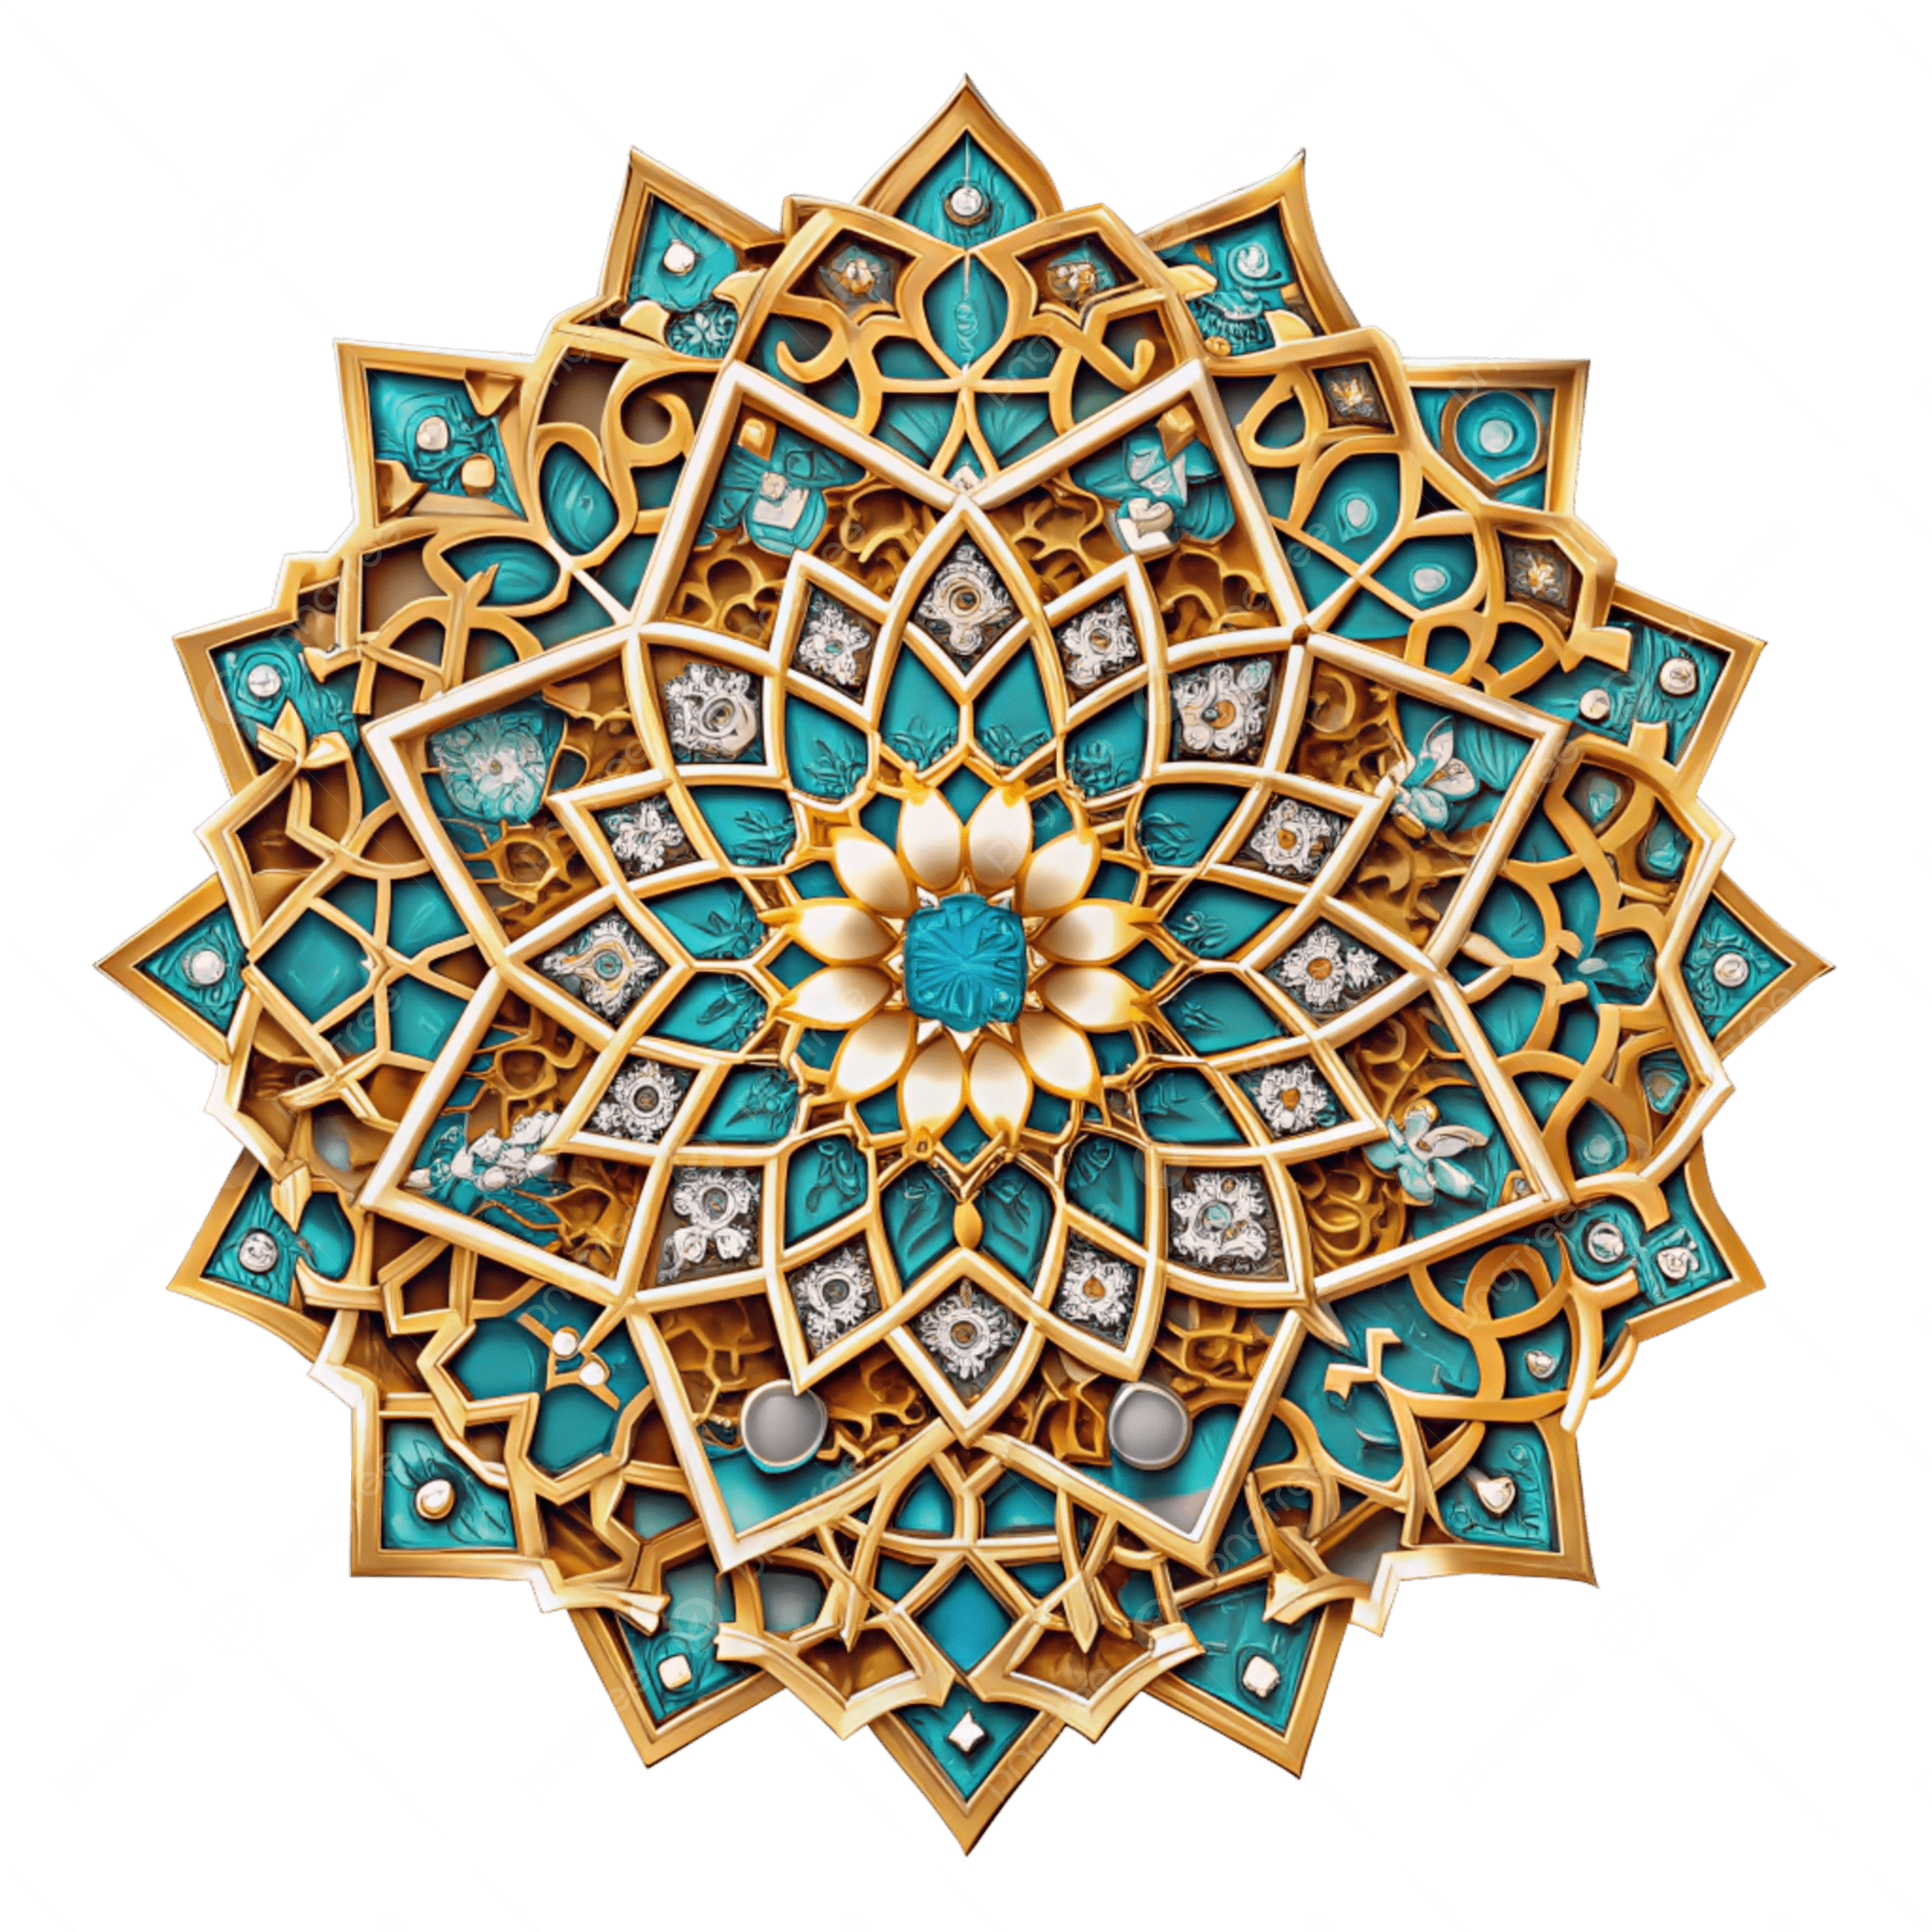
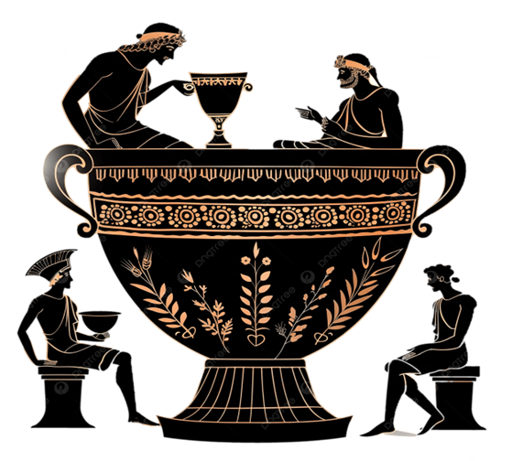


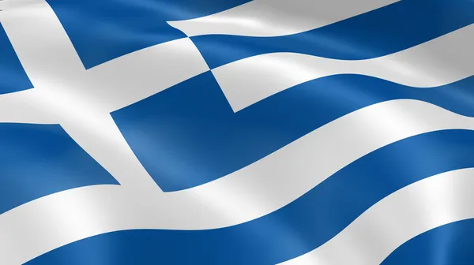
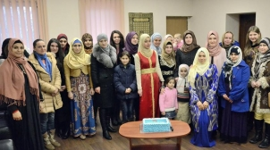



Ісламська культура
Грецька культура
Громадська органiзацiя "Центр дружби та культури грекiв та фiлеллiнiв «Агора»
Метою організації є об'єднання спільноти греків та філеллінів для задоволення та захисту своїх законних соціальних, економічних, творчих, спортивних, духовних, інтелектуальних та інших спільних інтересів. Розвиток всебічних зв'язків з Грецією та грецьким зарубіжжям, підтримка та розвиток грецької культури в Україні, вивчення грецької мови, збереження миру, єдності та гармонійних міжнаціональних взаємин в Україні. На сьогоднішній день мають 3 школи по вивченню грецької мови. З них одна "недільна" - є безкоштовною. Кожного літа центр проводить єдиний в своєму роді байкерський фест - "МотоОлімп". Діє школа грецького танцю. Щорічно проводять заходи присвячені національним святам Греції та
поетичні вечори.
Громадська організація «Альраїд» у Дніпрі є культурним
центром, діяльність якої спрямована на ознайомлення з ісламською культурою, розвиток міжрелігійного діалогу та підтримку мусульманської громади. Центр розташований за адресою: вулиця Столярова, 5.
Дніпропетровське обласне товариство греків «Патріда» та Дніпропетровське обласне товариство греків «Елефтерія» сприяють підтримці грецької культури у Дніпрі
Головна мечеть у Дніпрі розташована на вулиці Кривого Рогу, 60-а. Вона відкрита для мусульманської громади, слугує місцем для молитви та культурним центром. У місті також є молитовні кімнати та намазхани, які можна знайти за допомогою спеціалізованих служб.

Slide 13








Національні кухні
Узбецька кухня доступна у онлайн-ресторанах Дніпра, де можна замовити традиційні страви узбецької кухні. Основний акцент у меню зроблено на фірмовому узбецькому плові, який кухарі готують за класичним рецептом. Крім того можна замовити лагман, манти, самсу, закуски, салати, перші страви, основні страви, гарніри й солодку випічку.
У Дніпрі широко представлені національні кухні, з акцентом на традиційну українську (борщ, вареники, галушки, сало), а також грузинську, європейську та єврейську. Також представлена східна і азіатська кухні.
В корейському ресторані ви зможете не тільки спробувати найкращі корейські страви за автентичними рецептами.
У Дніпрі є кілька ресторанів, де можна скуштувати грузинську кухню. Традиційні супи — шурпа, харчо, бозбаш або чіхіртма, гарячі страви — долма, лобіо, хінкалі, хачапурі. А на десерт можна спробувати тбіліський торт із морозивом.
В азійських ресторанах можна скуштувати китайську локшину, узнати, що таке биті огірки чи том ям. Також можна взяти особливі закуски — зоофобусних комах.
Гречка, рис, пшенична локшина з незвичайними соусами, японський рис, суп рамен і справжні азійські чаї.

Slide 14






Висновки
Місто Дніпро є прикладом багатокультурного міського середовища, у якому відбувається активна взаємодія різних культур.
Культурні традиції різних народів проявляються у гастрономії, мистецтві, святкових подіях та громадському житті міста.
Взаємний вплив культур сприяє формуванню толерантності, взаєморозуміння та культурного збагачення суспільства.
Культурна різноманітність є важливим фактором розвитку сучасного міста, оскільки вона сприяє створенню відкритого та динамічного соціального середовища.
Взаємний вплив культур — це безперервний процес обміну традиціями мовами кухнею та мистецтвом, що збагачує суспільство, сприяє толерантності та модернізації. Він відбувається через міграції глобалізацію та медіа трансформуючи побут і створюючи унікальні гібридні форми як-от поєднання етнічних мотивів у сучасній музиці чи моді.
Ключові аспекти взаємодії культур:
Збагачення та трансформація: Культури не залишаються статичними; вони постійно розвиваються, запозичуючи елементи одна в одної.
Глобалізація: Сприяє поширенню культурних елементів за межі етнічних кордонів, роблячи їх відомими у всьому світі.

Slide 15









Список використаних джерел
https://www.dnu.dp.ua/view/ukraino-polskiy_naukovo-kulturniy_centr
Українсько-польський науково-культурний центр
Адреса: пр. Науки, 72, м. Дніпропетровськ, 49045
1 корп. ДНУ, ауд. 615.
Українсько-польський науково-культурний центр був утворений згідно з наказом по Дніпропетровському національному університету імені Олеся Гончара № 254 у 2009 р.
Центр українсько-німецьких наукових досліджень
Адреса: пр. Науки, 72, м. Дніпро,
1-й корпус ДНУ, ауд. 502
Центральна синагога "Золота Роза"
Головний рабин Дніпра
Адреса: Дніпро, вул. Шолом-Алейхема, 4
https://gazeta.ua/articles/comments-newspaper/_grafu-pro-nacionalnist-vinajshli-za-bilshovikiv/474324
https://likbez.org.ua/ru/natsionalnyj-sklad-usrr-ta-krymu-za-danymy-perepysu-naselennya-srsr-1926-roku.html
https://www.facebook.com/DniproGermanResearchCenter/
https://www.dnu.dp.ua/view/centr_ukrainsko-nimetskih_naukovih_dolsidjen
https://etnoua.info/rajonuvannja/
https://lifeinwar.com/publications/dnipro----misto-shcho-postiyno-vinahodit-sebe-z-nulya-yakim-bude-yogo-maybutnie
https://suspilne.media/culture/546783-krimski-tatari-karaimi-ta-krimcaki-v-ukraini-vidznacaut-den-korinnih-narodiv/
https://djc.com.ua/pro-gromadu/
https://www.instagram.com/p/DNISZHriLei/?img_index=5
https://ctrcenter.org/uk/krymchaky-hto-vony
https://dniprorada.gov.ua/uk/page/nacionalni-menshini-m-dnipra#gsc.tab=0
https://takahuli.dp.ua/
https://www.purichveni.com.ua/
https://dp.vgorode.ua/news/sobytyia/340372-s-obnovlenyem-v-dnepre-otkrylas-ystorycheskaia-synahoha
https://dnepr.info/ru/news/avtochernetka-30
https://religions.unian.ua/judaism/10112618-u-dnipri-vidkrilasya-vistavka-pro-polyakiv-yaki-ryatuvali-yevrejiv-vid-golokostu.html
https://www.facebook.com/hansik.restaurant.dp
https://tomato.ua/ua/dnepr/restaurants/plov-khochu
https://www.radiosvoboda.org/a/3541752.html
https://polska.dp.ua/ru/novye-gorizonty-razvitija-polskoj-obshhiny/
https://tomato.ua/ua/dnepr/restaurants/plov-s-dostavkoy-v-dnepre
https://www.facebook.com/groups/316622652096159/
https://dp.vgorode.ua/news/dosuh_y_eda/415123-khachapury-khumus-zhuky-y-pytstsa-top-10-restoranov-natsyonalnoi-kuny-v-dnepre

